Slide 1
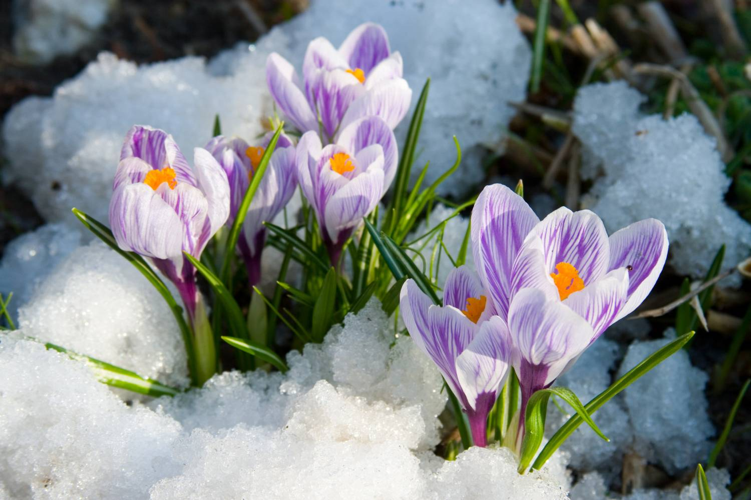
Музыка Весны

Slide 2
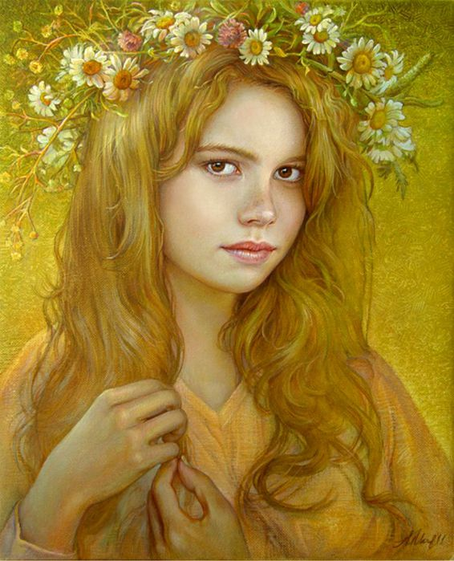
«Поле зыблется цветами, В небе льются света волны, Вешних жаворонков пенья Голубые бездны полны.»

Slide 3
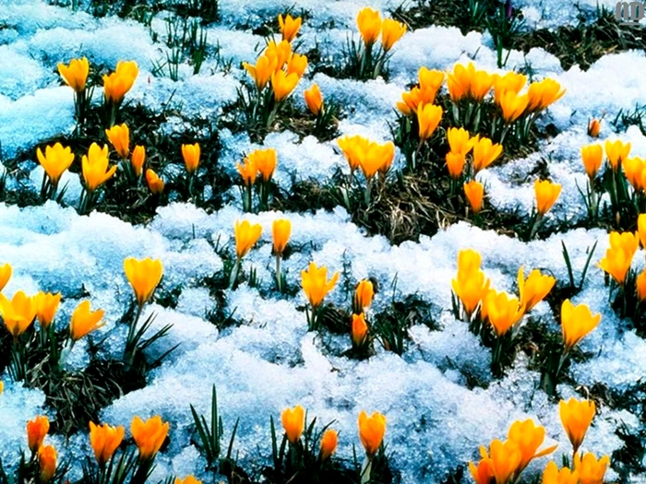
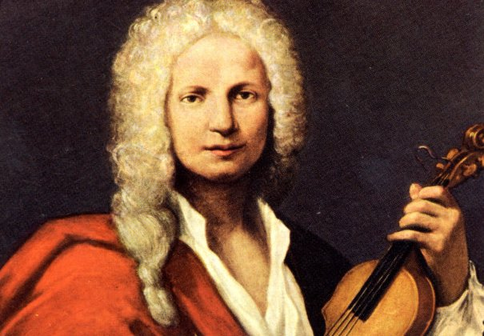
Антонио Вивальди
итальянский композитор
«Весна. Часть 1»
из цикла
«Времена года»

Slide 4
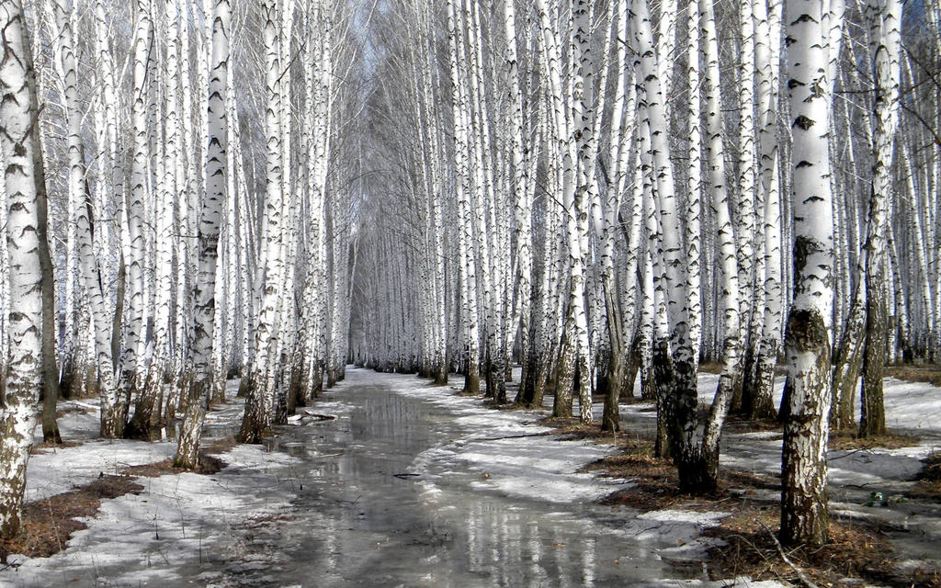

Slide 5
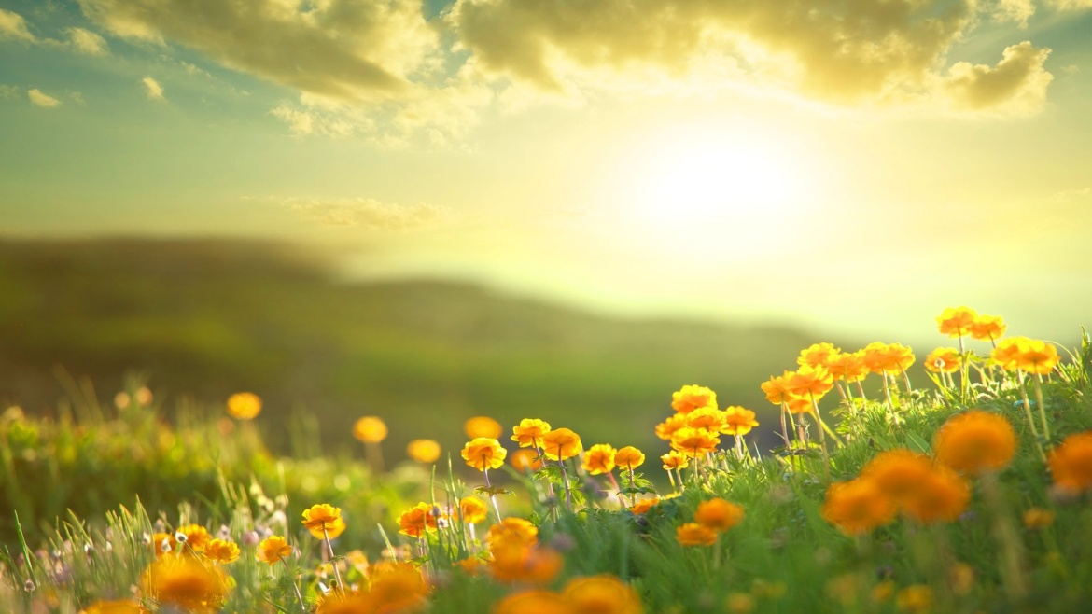
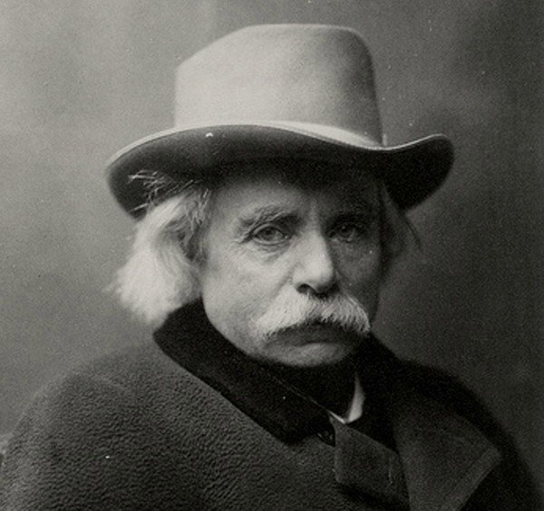
Эдвард Григ
норвежский композитор
«Утро»
из симфонической сюиты
«Пер Гюнт»

Slide 6
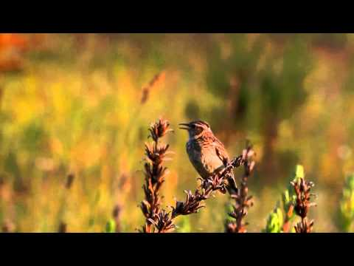
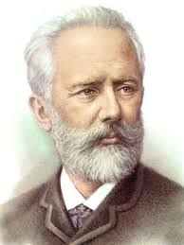
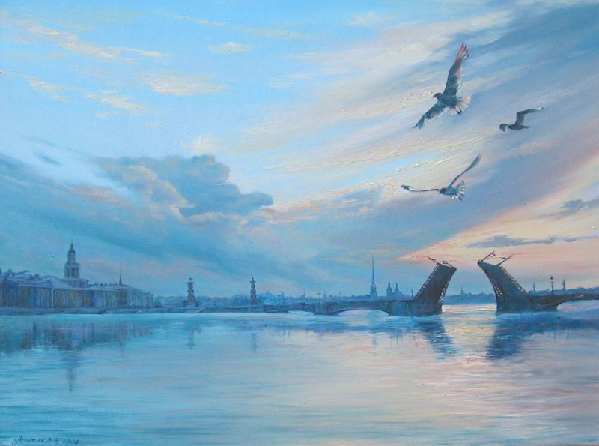
Петр Ильич
Чайковский
русский композитор
«Песнь жаворонка. Март»
«Подснежник. Апрель»
«Белые ночи. Май»
из фортепианного цикла
«Времена года»

Slide 7
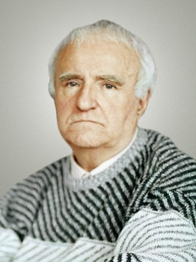
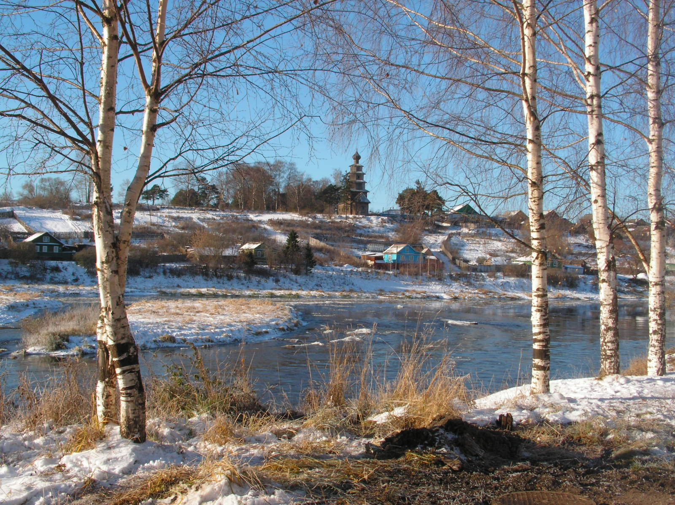
Георгий Свиридов
Весна
Советский композитор

Slide 8
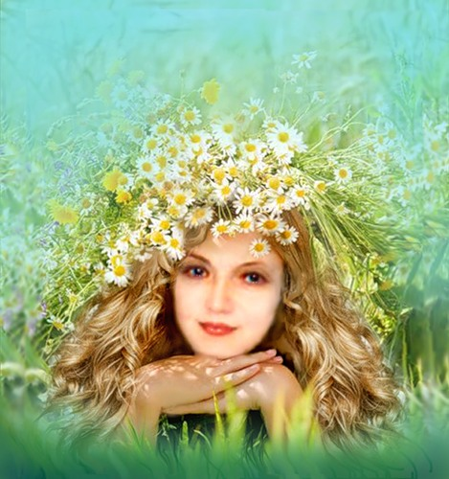
Презентацию подготовила Кизякова О. В. учитель музыки

